Slide 1
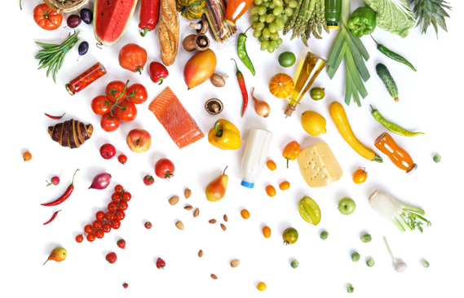


STR
עידן רבני
טל נחום
https://shop.hazi-hinam.co.il/

Slide 2


אודות חצי חינם אונליין
תיאור האתר
תיאור הפרויקט
תוצאות הבדיקות
מסקנות

Slide 3






אודות
שנת 2002
שנות ה - 80
2009

Slide 4

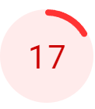
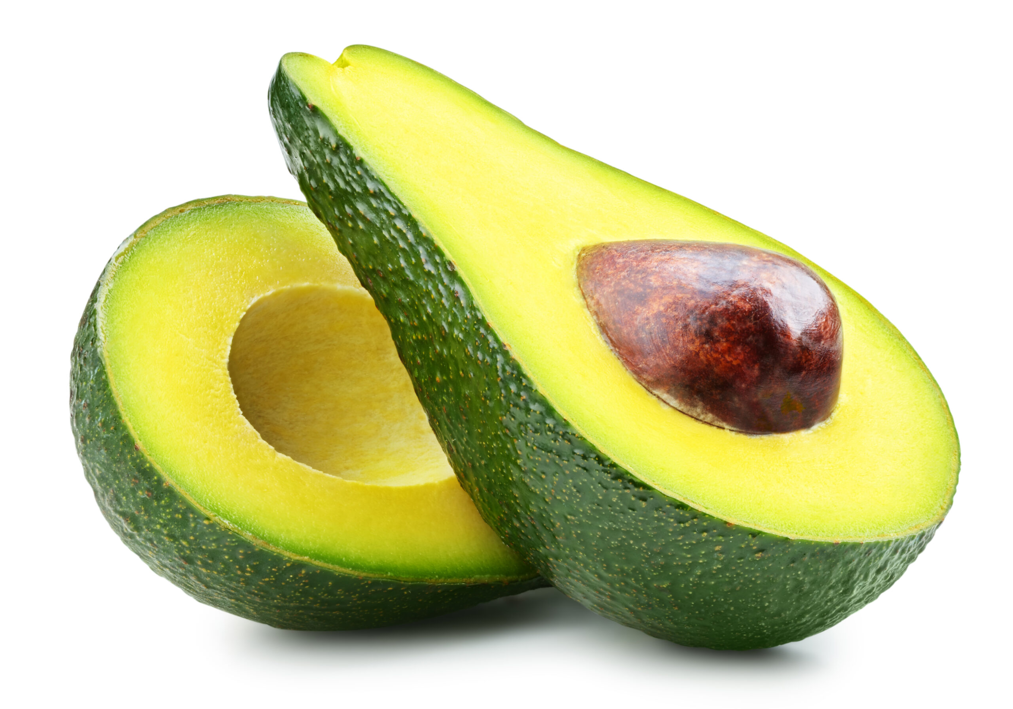
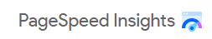
בדיקת מהירות אתר
יש להפעיל דחיסת טקסט
הפחתת תוכן JavaScript שאינו בשימוש
יש להימנע ממשאבים שחוסמים עיבוד
יש להגדיר את גודל התמונות בצורה נכונה
יש להקטין קבצי CSS
יש לקצר את קוד JavaScript למינימום ההכרחי
יש לקודד תמונות בצורה יעילה
יש להתחבר מראש למקורות נדרשים
https://pagespeed.web.dev/report?url=https%3A%2F%2Fshop.hazi-hinam.co.il%2F%23%2F&form_factor=desktop

Slide 5

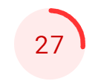
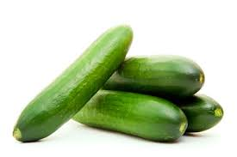
בדיקת מהירות אתר
יש להפעיל דחיסת טקסט
הפחתת תוכן JavaScript שאינו בשימוש
יש להימנע ממשאבים שחוסמים עיבוד
יש להגדיר את גודל התמונות בצורה נכונה
יש להקטין קבצי CSS
יש לקצר את קוד JavaScript למינימום ההכרחי
יש להימנע מהפניות אוטומטיות מרובות
יש להסיר עותקים כפולים של מודולים בחבילות JavaScript
https://pagespeed.web.dev/report?url=https%3A%2F%2Fshop.hazi-hinam.co.il%2F%23%2F&form_factor=mobile

Slide 6


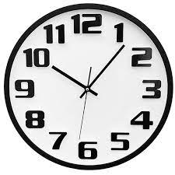

תיאור האתר
אתר חצי חינם אונליין הינו אתר קניות אשר נותן מענה לקהל הרחב אשר רוצה להרוויח זמן וכסף , ורוצה לקבל חווית קניה ייחודית. האתר מציג מבחר גדול של מוצרים בסיסיים לבית : אוכל , ביגוד ,ועוד.
סודיות
שלמות
100%
זמינות

Slide 7
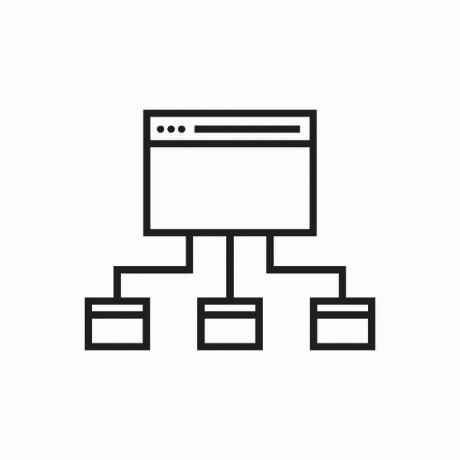
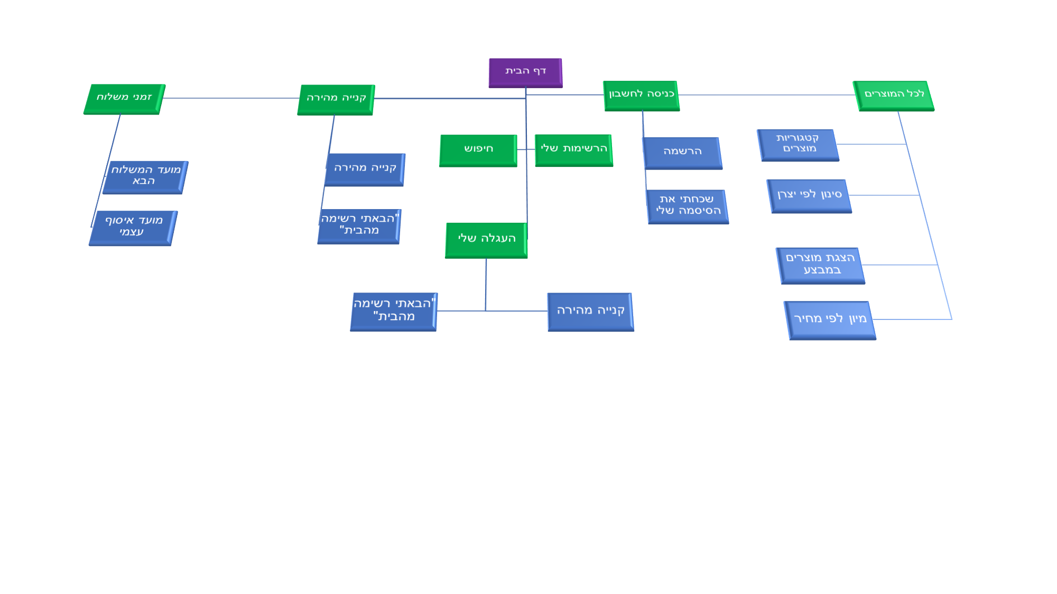
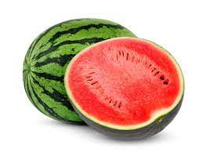
מפת אתר

Slide 8

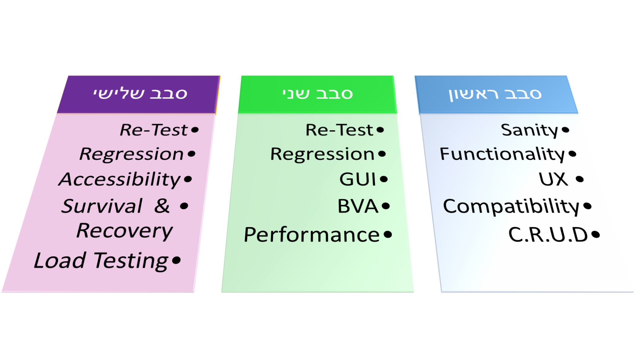

תיאור הפרויקט
הבדיקות שלנו התחילו בתסריט מוכן מראש על מנת למצוא באגים מוכרים וידועים.
כאשר סיימנו את החלק של הצ'ק ליסט עברנו לבדיקות חקירה (Exploratory)
לאחר מכן חילקנו את הפרויקט שלושה סבבים ,הפרויקט נעשה על ידי שני בודקים מנוסים
ובכל סבב בוצעו ריטסט ורגרסיה

Slide 9


C.R.U.D
הממשק הגרפי
קריאה
יצירה
צבע
גודל
עדכון
מיקום אלמנטים
בהירות
מחיקה
איות
רזולוציה

Slide 10


שימושיות
נגישות
ידידות
ראיה
יכולת התמודדות
הודעות ברורות
קל ופשוט
שמיעה

Slide 11






בדיקת תאימות
Windows 10
Android 12
Windows 11 Enterprise

Slide 12

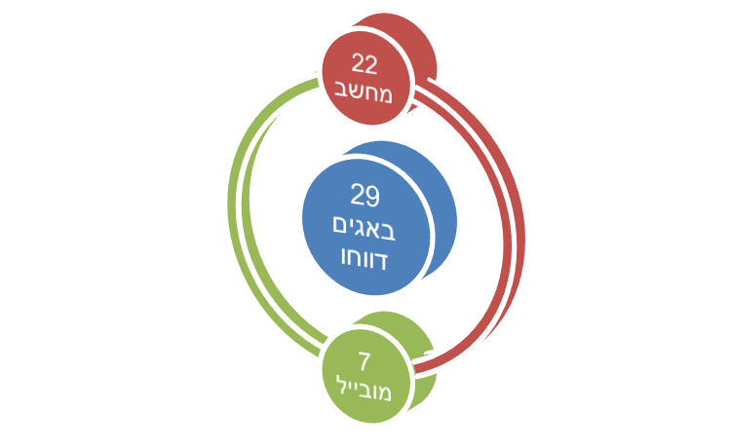
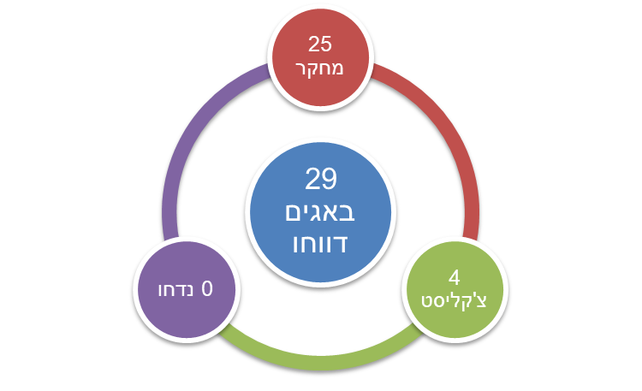

תוצאות הבדיקות

Slide 13
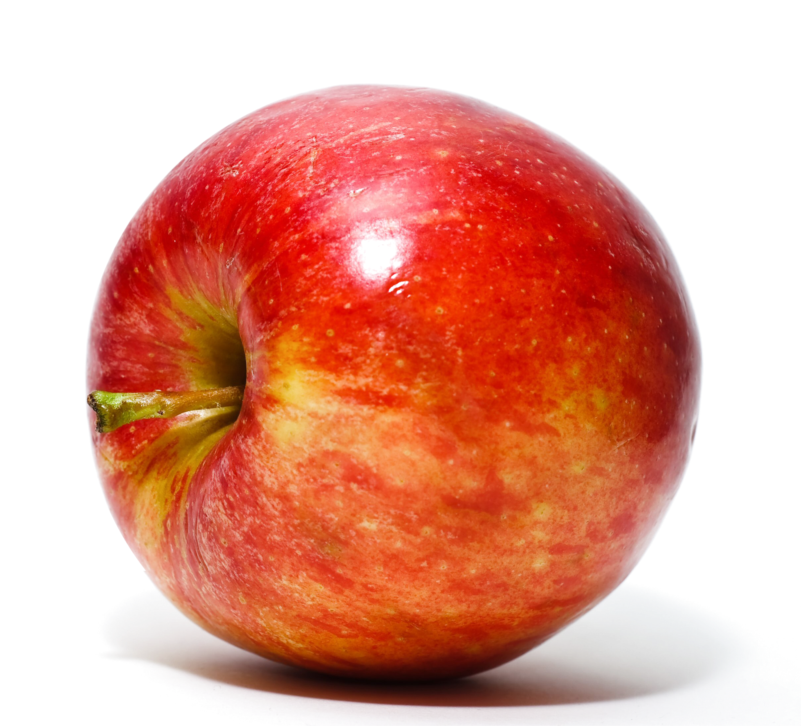
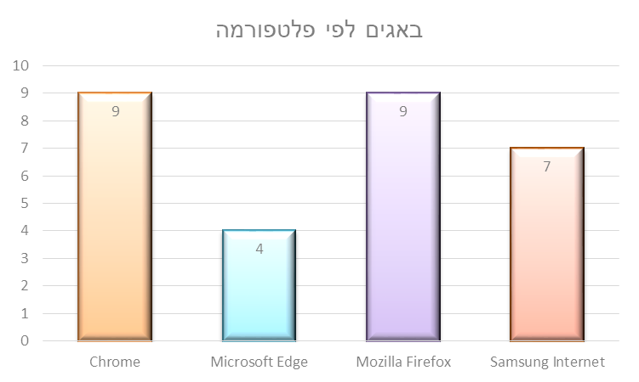
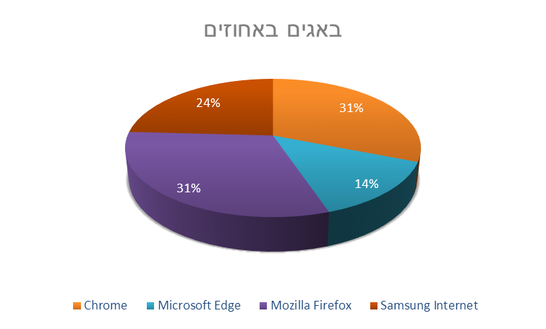
תוצאות הבדיקות לפי פלטפורמה

Slide 14

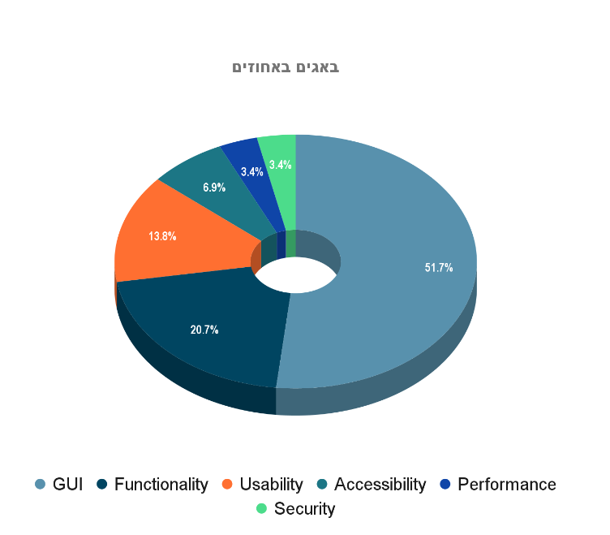
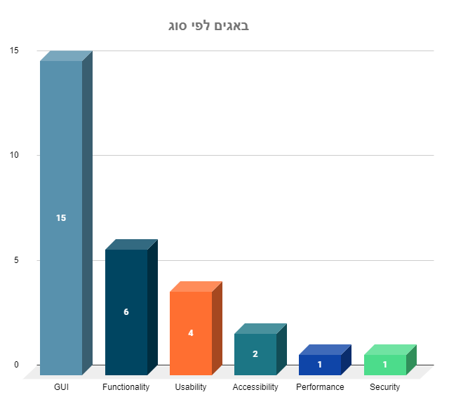
תוצאות הבדיקות לפי סוג

Slide 15
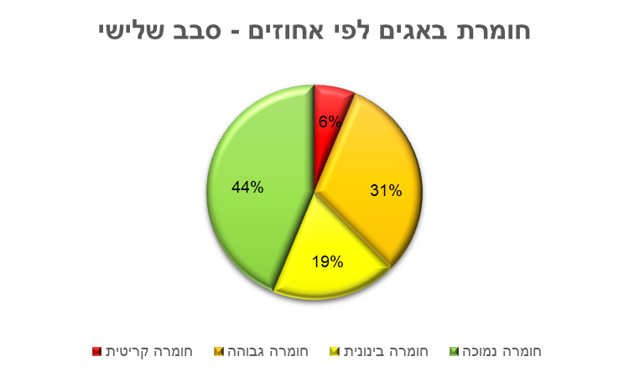
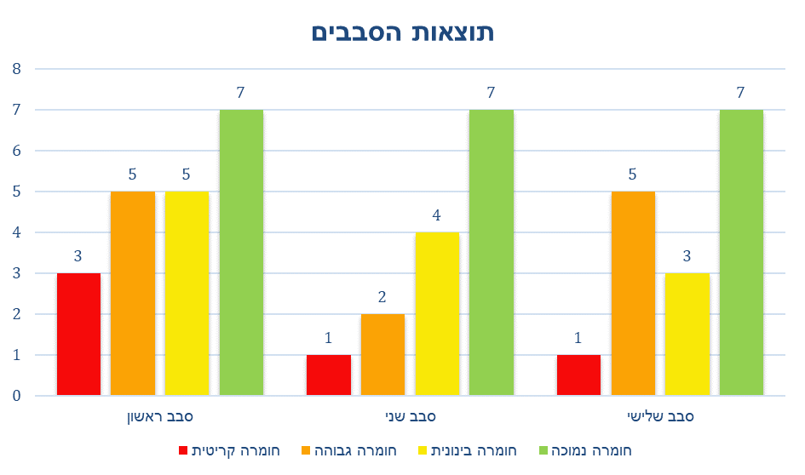

תוצאות הבדיקות לפי חומרה

Slide 16
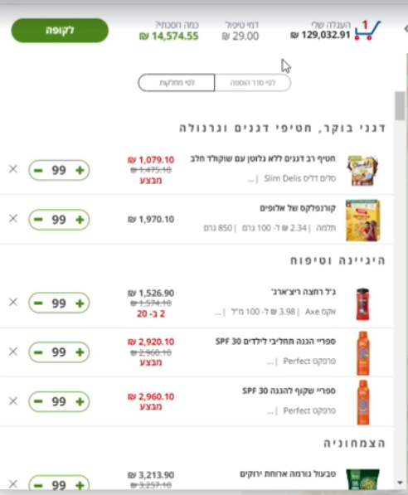
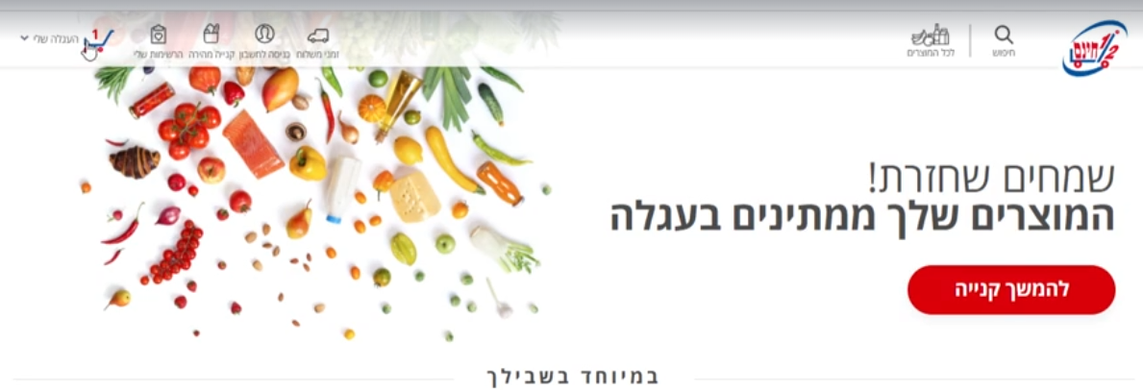
Desktop - GUI

Slide 17
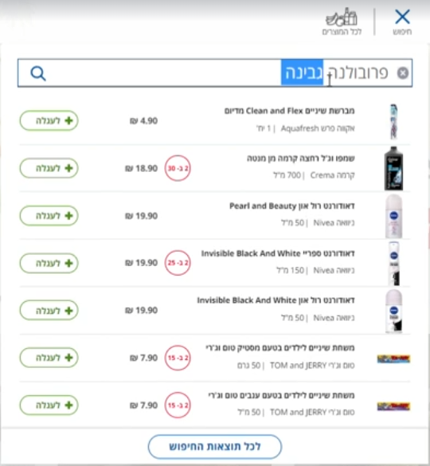

Desktop - Functional

Slide 18
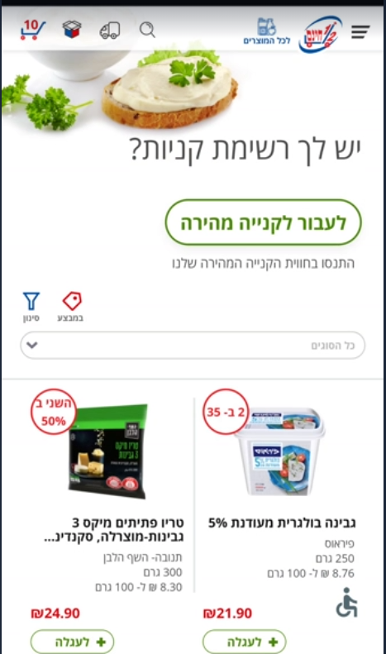
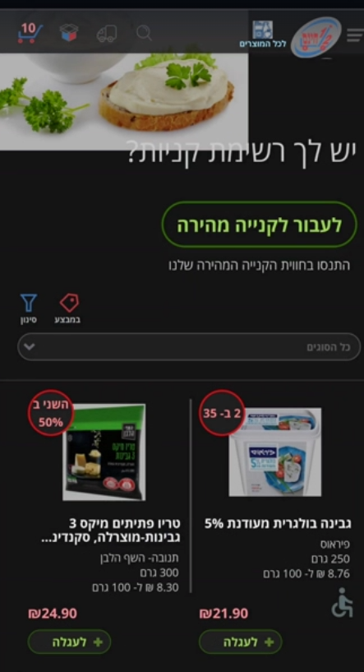

Mobile- GUI

Slide 19
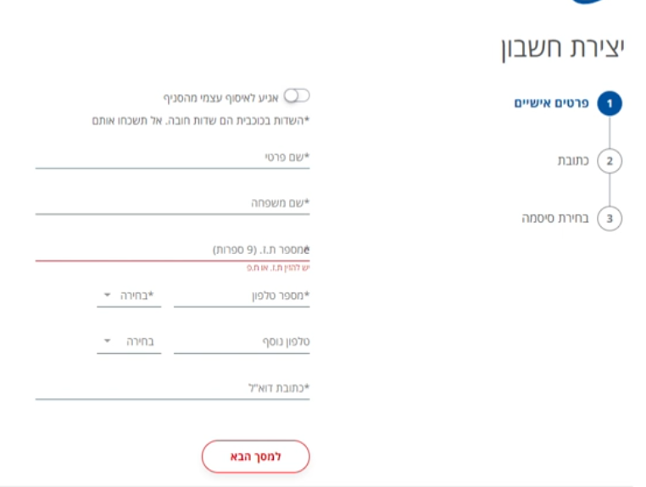
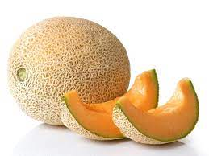
Desktop - Functional

Slide 20
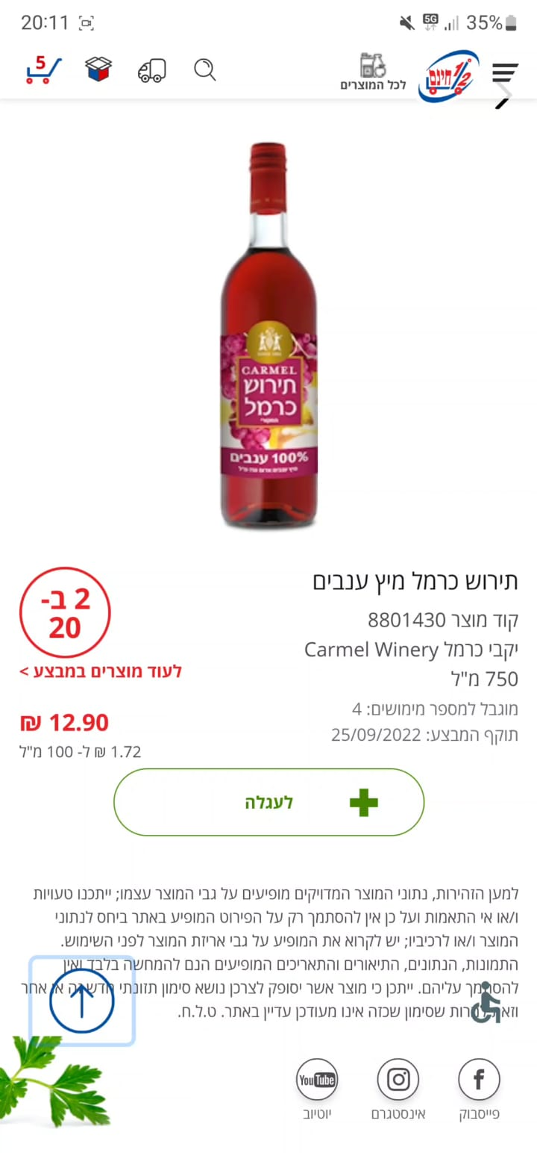

Mobile- Functional

Slide 21

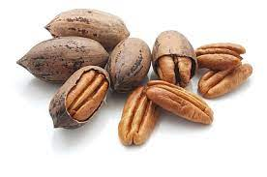
שינויים ושיפורים
שהמערכת תיתן מענה מקיף לבעלי מוגבלויות- לטובת מניעת קנס ובנוסף לטובת הגדלת כמות משתמשי הקצה ושימור לקוחות
יש חשיבות גדולה להוסיף שפות נוספות למערכת כגון : ערבית ואנגלית.
יכולת הזמנה ללא הצטרפות והרשמה
ביטול הודעת הרשמה לאחר הוספת פריט לעגלה
לאחר הוספת מוצר לעגלה - ניתן להוסיף תפריט עם מגוון מוצרים דומים

Slide 22

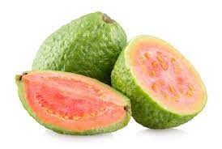
מסקנות
צוות הפיתוח מבצע שגיאות רבות אשר עלולים לגרום לקהל היעד לעזוב את הפלטפורמה וליצור שיח ברשתות אשר עלול לפגוע במוניטין החברה שגורם להפסדים.
צוות הבודקים הינו צוות מקצועי ומציג יכולות גבוהות בכל הקשור לבדיקות ה QA יחד עם זאת ניתן להסיק שיתכן וקיימים ליקויים נוספים אשר בודק נוסף יכול לגשר על המצב הנתון אם המתכנתים.
יש לשקול להעלות את רף הכניסה לחברה .

